Slide 1
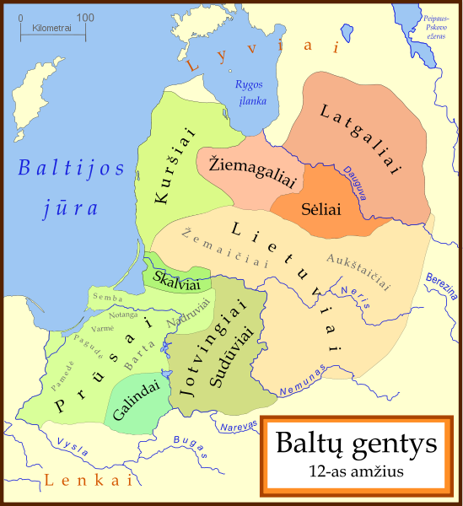
Východobaltské a západobaltské jazyky
Východobaltské:
Litevština
Lotyština
Latgalština [?]
[Zemgalština]
[Sélština]
Západobaltské:
Pruština
[Kuronština]
[Jotvinština]

Slide 2
„Malé“ baltské jazyky
Východobaltské:
[Zemgalština]
[Sélština]
Západobaltské:
[Kuronština]
[Jotvinština]
[[Galindština]]

Slide 3
Kuršiai / Kurové
Jméno se vyskytuje ve tvarech Curi, Cori, Currones, Kuren, Корсь, Кърсь aj.
Jsou označovány jako „baltští Vikingové“ pro způsob jejich života a válčení.
Jsou často zmiňovány cca od 9. do 16. století:
Západoevropské letopisy, např.
Vita Anskarii (Rimbert, 9. st.: Život Ansgara); Henricus de Lettis Chronicon Lyvoniae (13. st.);
Sacso Gramaticus, Gesta Danorum (13. st.) aj.
Skandinavské ságy, např. Norna-Gests þáttr (12. st.); Ynglinga saga (Snorri Sturluson, 13. st.) aj.

Slide 4
Příklady zmínek o Kurech
V Životě Ansgara (9. st.): v kapitole č. XXX se nachází vyprávění o Kurech a jejich boji s Dány a Švédy, jsou tady zmíněna jejich města: hlavní přístav Seeburg (dnes Grobiņa v Lotyšsku) a hlavní tvrz Apuole (dnes Apuolė v Litvě).
Livonská kronika Jindřicha Lotyše (13. st.): roku 1210 Kuronská flotila z 8 válečných lodí rozbila vojenskou flotilu Rigy a zabila mnoho rytířů. Ve stejném roce Kurové s velkým vojskem oblehly Rigu a málem dobyli město.

Slide 5
Kuršiai / Kurové
Definitivní dobytí Kuronska se datuje do r. 1267, kdy Kurové přistoupili na podmínky Livonských biskupů a rytířů.
Do 16. století kuronština zanikla: zčásti vyhlazením národa, zčásti jazykovou asimilací s okolními etniky. Stopy kuronského jazykového substrátu nacházíme v litevštině a v lotyštině.
Kurosnko v pozdějších dobách:
Kuronské vévodství (Kateřina Zaháňská)
Součást dnešního Lotyšska

Slide 6
Kuronština
O kuronštině můžeme usuzovat pouze na základě:
  A) Roztroušených historických zápisů (jako např. v Životě Ansgara nebo v Livonských kronikách).
  B) Onomastiky (výzkumu vlastních jmen)
  C) Analýzy nářečí rysů dnešní litevštiny a lotyštiny.

Slide 7
Kuronština
Je považována za západobaltský jazyk (tedy příbuzný s pruštinou), který však byl v intensivním kontaktu s východobaltskými jazyky (tedy s litevštinou a lotyštinou).
Některé rysy fonologického systému:
Zachování původního baltského diftongu *ei (stejně jako v pruštině): srov. kuronsky Leypiaseme a litevsky Líeplaukė. To je základní diferenční rys západobaltských a východobaltských jazyků.
IE veláry *k, *g > s, z např. Talsen, Telse (srov. litevsky Telšiai)
*k,́ *g ́ > c, dz např. Sintere, Zyntere (srov. lotyšsky Dziñtare, litevsky Gintarà)

Slide 8
„Malé“ baltské jazyky
Východobaltské:
[Zemgalština]
[Sélština]
Západobaltské:
[Kuronština]
[Jotvinština]
[[Galindština]]

Slide 9
Jotvingiai / Jotvingové
V historických pramenech jsou zachyceny hned pod třemi názvy:
Jotva – Jotvingiai
Sūduva – Sūduviai
Dainava – Dainaviai
Per terram vocatam Suderland alias Jettuen (1420)
terra Sudorum et Yatuitarum, quod idem est (1422)
Denowe tota quam eciam – quidam Jetwesen vocant (1259).

Slide 10
Jotvingiai / Jotvingové
„Paralelní“ názvy ukazují na to, že se jednalo o uskupení několika kmenů: sousední národy toto uskupení pojmenovávali podle „nejbližšího “ kmene. Litevci tedy říkali jim „Sūduviai“, Poláci „Jotvingiai“ atd.

Slide 11
Jotvingiai / Jotvingové
Řád Německých rytířů dobyl Jotvu během 13. století.
Jotvingové byli buď vyhlazeny nebo utekli do Litvy a Polska, kde se jazykově asimilovali.
Řád jejich území zcela vyplenil jako „ochranné pásmo“ proti Litevskému státu.
Definitivní zánik jazyka je kladen do přelomu 16.-17. století.

Slide 12
Jotvinština
Jazykový status jotvinštiny „kolísá“ mezi následujícími pozicemi:
A) Byl to jeden z dialektů litevštiny (Bezzenberger)
B) Je to přechodný „smíšený“ jazyk mezi baltskými a slovanskými (Otrębski)
C) Byl to dialekt staré pruštiny (Gerullis; Būga; Endzelīns, Fraenkel)
D) Byl to samostatný baltský (západobaltský) jazyk (Mažiulis; Vanagas; Zinkevičius).

Slide 13
Jotvinština
Některé rysy fonologického systému:
Zachování původního baltského diftongu *ei (stejně jako v pruštině): srov. jotv. Deivóniškiai a litevsky Dievóniškės. To je základní diferenční rys západobaltských a východobaltských jazyků.
Depalatalizace š’, ž’, č’, dž’, s’, z’, r’, l’(tzn. jsou vyslovovány jako tvrdé konsonanty): žamė místo ž’emė (země); sanas místo s’enas (starý).
t’ > k’ a d’ > g’, srov. v jižním litevském dialektu jaukẽliai (telata), žõgis (slovo) a ve spisovné litevštině
jautẽliai, žõdis.

Slide 14
Jotvinština
Jazykový materiál se omezuje na:
  onomastiku (staré a současné názvy míst a osob)
  stopy jotvinštiny v okolních dialektech („substrát“).
Jediná hypotetická písemná památka: polsko-jotvinský (?) slovníček 200 slov (známý pod názvem Pogańske gwary z Narewu). Není však definitivně prokázáno, že se jedná o jotvinštinu, výzkum zatím není završen.

Slide 15
Sėliai / Sélové
Bydleli na levém břehu Daugavy.
Srov. vesnici v dnešním Lotyšsku Sēlpils.
Byli asimilovány Litevci a Lotyši nejpozději během 14. století.
Nezachovaly se žádné písemné památky sélštiny.

Slide 16
Sėlština
Některé rysy fonologického systému:
Změna původního baltského diftongu *ei na ie (stejně jako v litevštině a lotyštině, tzn. východobaltský rys):
Srov. sél. Vesinthe, lit. Viešintà
Zachování původního baltského *ā:
srov. Nalexe (lit. Nóliškis), Rave (lit. Rovėjà)

Slide 17
Žiemgaliai / Zemgalové
Bydleli mezi Kury a Sély.
Jsou poměrně často zmiňovány v Skandinávských, Ruských a Německých zdrojích.
Kladli urputný odpor jak proti livonským rytířům, tak proti Litevcům.
Jazyk zanikl během 14.-15. století, nemáme žádné písemné památky.

Slide 18
Zemgalština
Některé rysy fonologického systému:
Změna původního baltského diftongu *ei na ie (stejně jako v litevštině a lotyštině, tzn. východobaltský rys):
Srov. zem. Blidenen a lot. Blidiene, zem. Ecowe a lot. Iẽcuve
Zachování původního baltského *ā:
srov. zem. Aarennen a dnešní lot. Āraiši

